Slide 1

Etude de Marché
EYA NGUEMA Orlyan Jordan

Slide 2

Objectifs de l’entreprise
Exporter à l’international
Ma mission
Trouver les Pays les plus propices à cet Objectif

Slide 3



Les grandes Etapes du Projet
A - Choix des Données
Dataset initial
Enrichissement des données sur le site FAO
B - Nettoyage et Analyse Exploratoire
Création de df_final finale
Choix des variables
Vérification de df_final
C - Clustering
Analyse des Composantes Principales (ACP)
Classification Ascendante Hiérarchique (CAH)
K- Means
D - Choix des groupes et recommandations
Identification des pays favorables à l’objectif

Slide 4

A - Choix des Données

Slide 5
Enrichissement des données
Dataset Initial
Disponibilité alimentaire 2017
Population 2000 à 2018
Organisation des Nation Unies pour l’alimentation et l’agriculture
Dataset Final
Sécurité alimentaire et nutrition 2017
Indicateurs Macroéconomique 2017
Disponibilité alimentaire 2017
Population 2000 à 2018
Sécurité alimentaire et nutrition 2017
Indicateurs Macroéconomique 2017

Slide 6
B – Nettoyage et Analyse Exploratoire

Slide 7
Créations des dataframes
Données :
Disponibilité alimentaire 2017
population 2000 à 2018
macroéconomique 2017
Sécurité 2017
Dataframes :
df_disponibilite
df_population
df_macro
df_securite
Explorations :
données manquantes
Nombre de pays
Types de données

Slide 8
Constitution du dataframe df_final
Actions menées à partir de df_population réduit
Renommages
df_population : valeur population_milliers_hab
Filtrages
df_population : année 2017
Ajouts de nouvelles colonnes (calculs et filtrages)
df_disponibilite : tdi_pct( taux de dépendance aux importations)
Jointures
Pour regrouper tous les colonnes choisies, renommées et crées sur le df_population réduit
df_final

Slide 9
Exploration et Analyse de df_final
Valeur Manquantes, doublons, types de variables
Suppressions de 66 pays ne disposant de données sur :
disponibilité alimentaire
Taux de dépendance aux importations
Consommations
Création de la liste des 170 pays retenues pour notre étude
Création de la liste des indicateurs
indice_stabilite_politique
revenu_par_habitant_usd
taux_croissance_pct
disponibilite_kg_p_an
tdi_pct
consommation_volaille_pct
evolution_moyenne_population_pct
population_milliers_hab

Slide 10
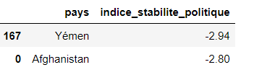
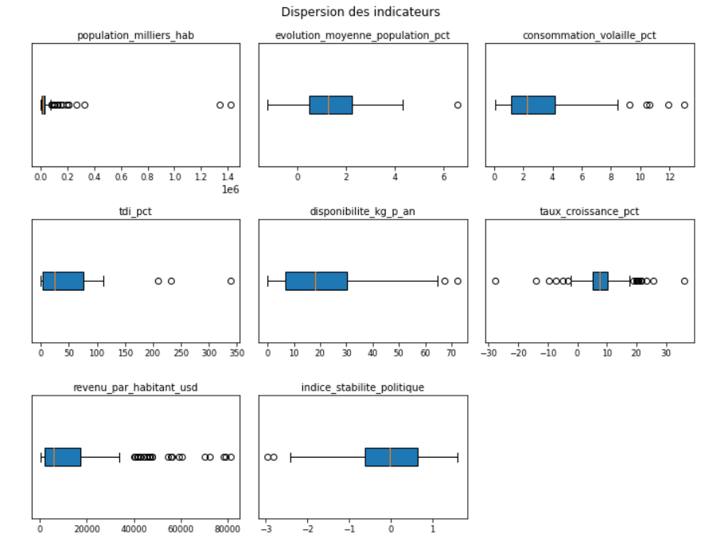
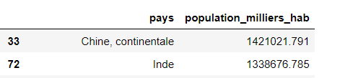
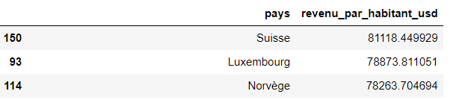
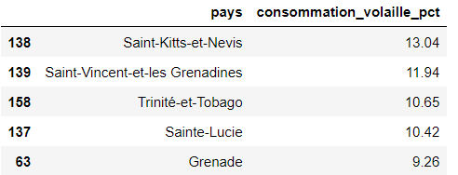
Exploration et Analyse de df_final
Valeurs aberrantes
Faites l’amour et non la guerre
Le Gabon n’est pas dans la liste?
Top 3 pays très riche a gros revenu par habitant
Les Iles sont amoureux de la volaille

Slide 11
C - Analyses des données

Slide 12
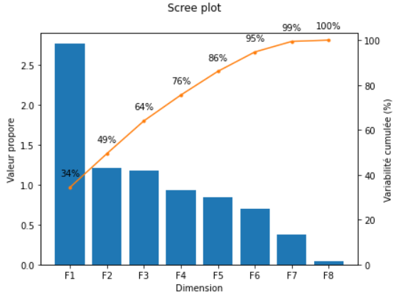
Clustering
Analyse des Composantes Principales (ACP)
Standardisation des données
Choix des dimensions
Nous optons pour 5 dimensions avec un pourcentage de 86% suffisant grâce à technique de la variance expliquée

Slide 13
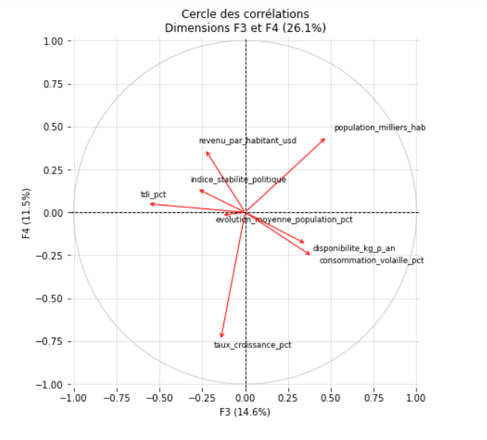
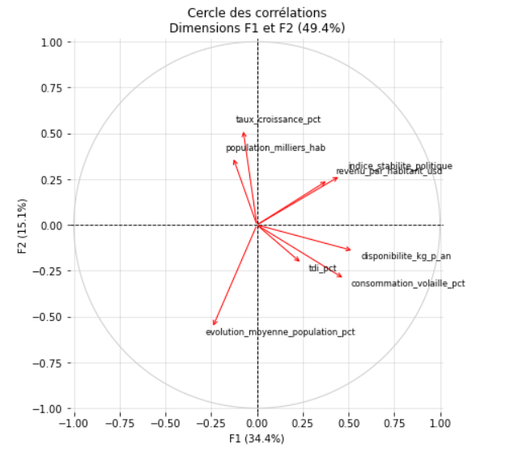
Cercles de Corrélations
Les variables les plus corrélées à F1 sont :
la disponibilité ; la part de consommation de volaille ; l'indice de stabilité politique ; le revenu par habitant.
Les variables les plus corrélées à F2 sont :
le taux de croissance ; l'évolution démographique.
Les variables les plus corrélées à F3 sont :
le taux de dépendance aux importations ; la taille de la population ; la part de consommation de volaille ; la disponibilité. Les variables les plus corrélées à F4 sont :
le taux de croissance ; la population ; le revenu par habitant.

Slide 14
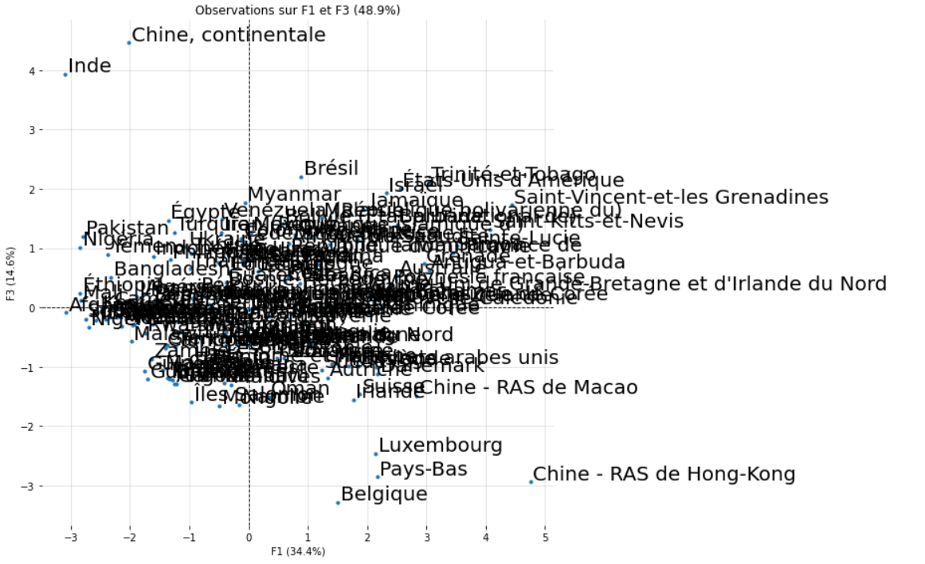
Représentation des pays sur les plans factoriels
On choisi de projeter nos pays sur un plan composé de F1 et de F3. En effet :
plus un pays aura une valeur élevée sur F1,
plus il aura une appétence pour le poulet tout en étant économiquement développé et fiable ;
plus un pays aura faible valeur sur F3,
plus on aura besoin d'importer pour satisfaire ses besoins. Cela devrait donc nous permettre d'identifier des pays intéressants pour notre objectif.

Slide 15
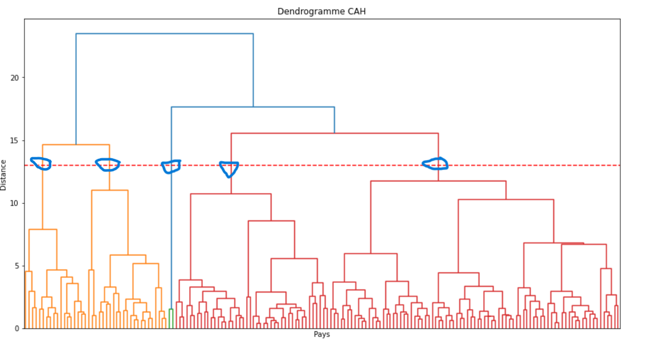
Classification Ascendante Hiérarchique (CAH)
1 – Dendrogramme CAH
Nous Identifions 5 Clusters
De la gauche vers la droite:
Le troisième est constitué de deux pays
Le dernier concentre à lui seul 50% des pays
Le premier dispose de 18 pays
Le deuxième dispose de 20 % de l’effectif des pays

Slide 16
Composition des clusters (CAH)
Le groupe 1 : Comporte 18 pays en majorité des Iles
(Arabie –Saoudite, Barbade, Bahamas, Samoa… )
Le groupe 2 : à un effectif de 23 pays regroupant en majeur partie les pays les plus industrialisés du monde
(Etats-Unis d’Amérique, Canada, Chine, Finlande… )
Le groupe 3 : Comporte les deux pays les plus peuplés du monde, La Chine et l’Inde
(La chine et la l’Inde)
Le groupe 4 : Comporte 44 pays Constitués majoritairement des pays d’Afrique
(Gabon, Bénin, Congo, Venezuela… )
Le Groupe 5 : Comporte un mixte des pays de tous les continents
(Albanie, Angola, Népal, Chili, Fidji, Fédération de Russie… )

Slide 17
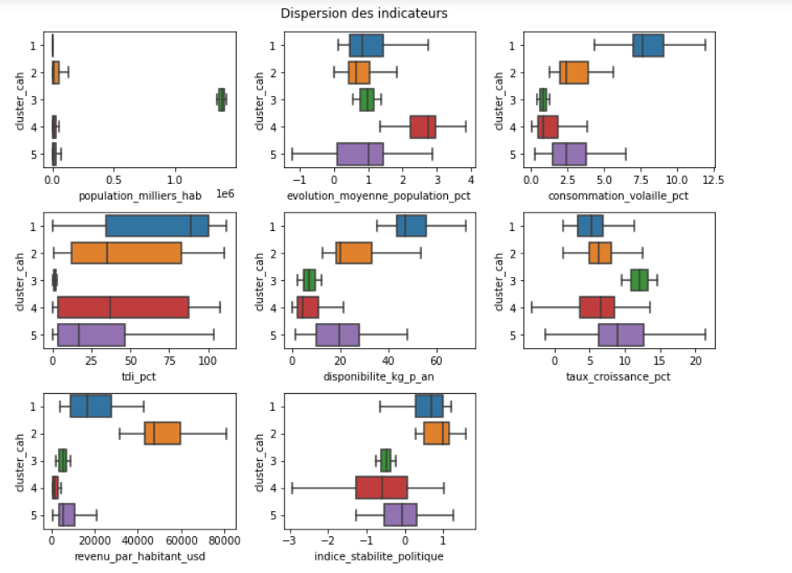
4 - Interprétation des dispersions des indicateurs avec les boxplots
1 - consommation poulet moyenne et stabilité très élevé , bon pct moyen cout supplémentaire possible position géographique (reduire la police)
2 – meilleur stabilité politique moyenne, meilleur revenu moyen par habitant très bon pct moyen deuxième meilleur taux consommation moyenne de volaille et de la disponibilite_kg_p_an
3 – meilleur population moyenne, revenu moyenne par habitant très bas dernière place taux moyen tdi_pct également
4 – meilleur Evolution population moyenne tdi_pct moyen en deuxième position par contre revenu par habitant les plus bas et indice de stabilité politique moyenne le plus bas
5 – indice de stabilité politique moyenne négative, faible revenu moyen par habitant
tdi_pct moyen faible avant dernière place

Slide 18
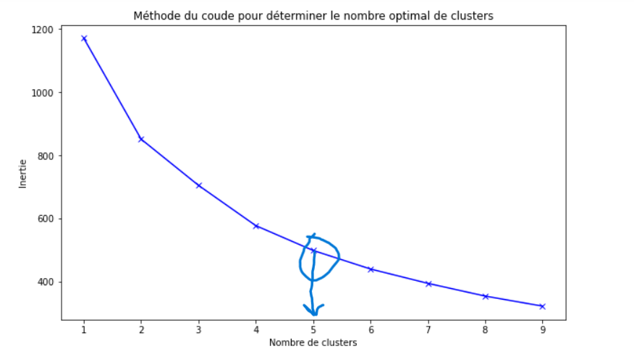
Classification K - Means
1 - Méthode du coude
Le coude de la courbe est le point où l'ajout d'un cluster supplémentaire n'améliore plus beaucoup l'inertie. Cela signifie que ce point indique un bon compromis entre le nombre de clusters et la réduction de l'inertie.
Et ici sur notre courbe il correspond au point 5 après projection. Nous choisirons 5 Clusters

Slide 19
Composition des clusters (K-Means)
Le groupe 1 : Comporte 66 pays Constitués majoritairement des pays d’Afrique
(Niger, Mali, Ouganda, Turquie… )
Le groupe 2 : Comporte 19 pays en majorité des Iles
(Israël, Antigua-et-Barbuda, Sainte-Lucie, Trinité-et-Tobago… )
Le groupe 3 : Comporte 63 pays constitué un mixte de pays de tous les continents
(Ukraine, Thaïlande, Pérou, Afrique du Sud, Iran… )
Le groupe 4 : à un effectif de 20 pays regroupant les pays les plus industrialisés du monde
(Japon, Allemagne, Nouvelle-Zélande, Australie… )
Le groupe 5 : Comporte les deux pays les plus peuplés du monde
(la chine et l’Inde)

Slide 20
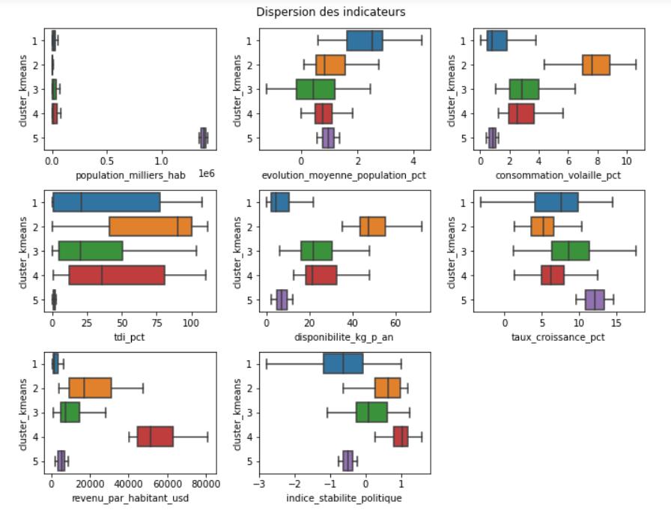
Interprétation des dispersions des indicateurs avec les boxplot
1 - meilleur Evolution population moyenne tdi_pct moyen en deuxième position par contre revenu par habitant les plus bas et indice de stabilité politique moyenne le plus bas dans le négatif autour de -0,5 consommation de volaille moyen le plus bas
2 - consommation poulet moyenne et stabilité très élevé , bon pct moyen cout supplémentaire possible position géographique et population la moyenne la plus basse
3 - indice de stabilité politique moyenne autour de 0, faible revenu moyen par habitant
tdi_pct moyen faible avant dernière place
4 - meilleur stabilité politique moyenne , meilleur revenu moyen par habitant très bon pct moyen troisième meilleur taux consommation moyenne et deuxième meilleur taux moyen volaille et de la disponibilite_kg_p_an
5 – meilleur population moyenne, revenu moyenne par habitant très bas dernière place, que taux moyen tdi_pct très bas et indice de stabilité politique moyen en dernière place négatif autour de – 0,5

Slide 21
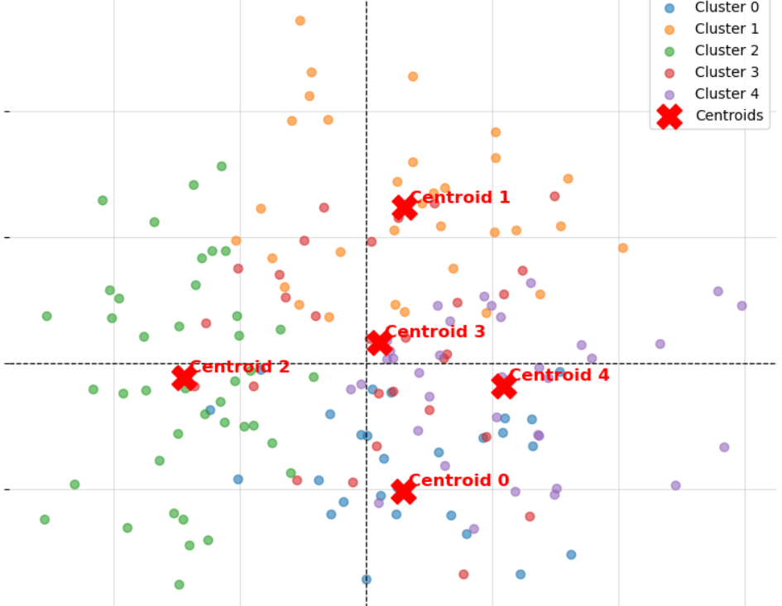
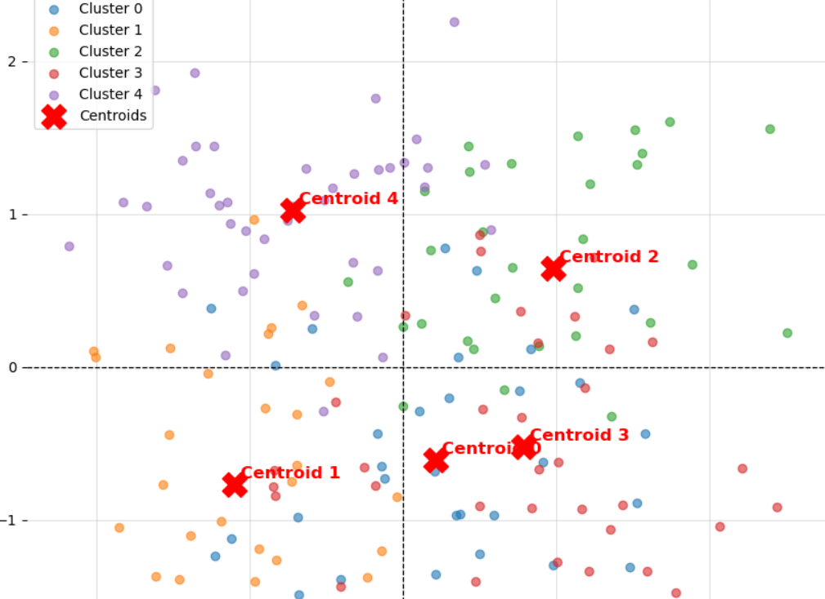
On projette nos groupes sur les dimensions F1 et F3 pour les deux méthodes de classification
K-means
CAH
Nous constatons que les nuage de points sont très étalés sur Clusters CAH et moins sur K-means
On distingue les 5 clusters
La majeur partie des points sont situées autour des centroïdes

Slide 22
D - Recommandations

Slide 23

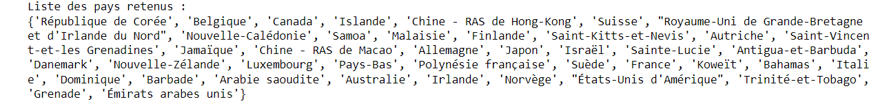
Recommandations
1 –
2 – Recommandations générales basées sur les pays retenus par nos deux méthodes
Création d’une liste pays_retenus
Les pays qui apparaissent dans les deux listes

Slide 24
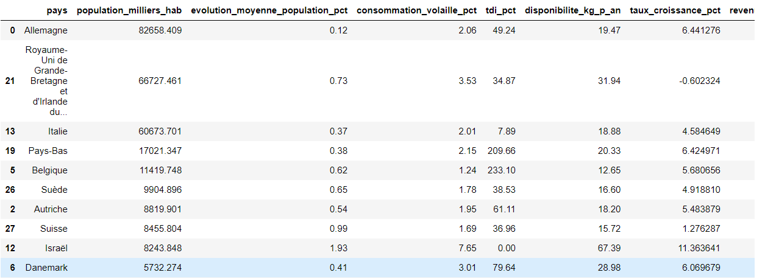
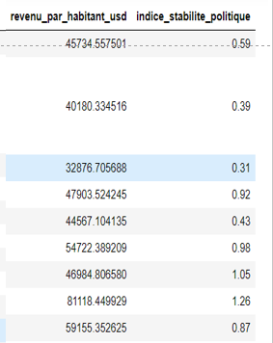
Recommandation Ciblées
1 – Création d’une liste pays a supprimer

Slide 25
